Slide 1
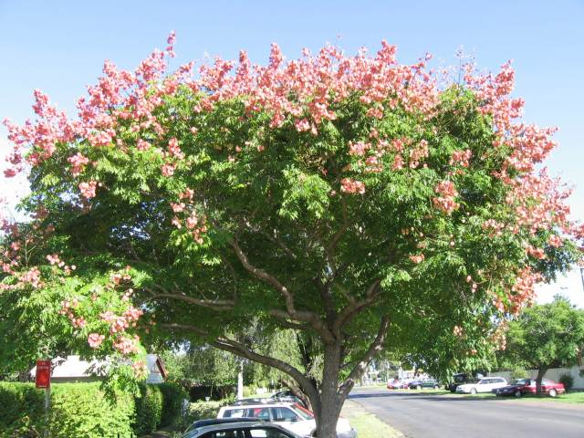
臺灣欒樹
明志國小台灣原生種植物
6年6班第3組
(許晉瑋、李佳祐、陳泓宇)
共同製作

Slide 2
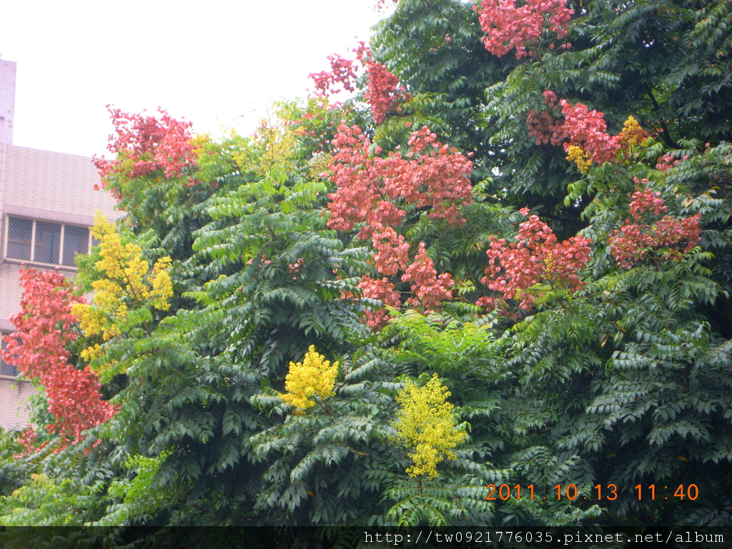
「臺灣欒樹」小檔案
1.植物分類：無患子科，欒樹屬
2.別名：四色樹
3.分布區域：僅分佈於臺灣河谷兩岸及闊葉林，是臺灣特有種與原生種植物。
4.形態特徵(葉):二回羽狀複葉，小葉卵形或長卵形，邊緣有尺鋸，4-6對，基部歪斜，先端尖，紙質。

Slide 3
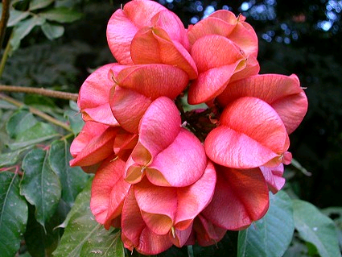
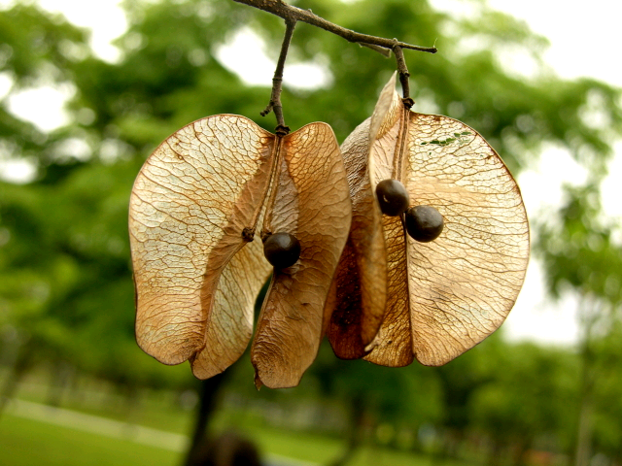
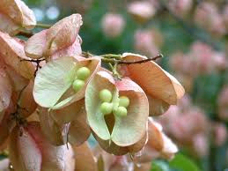
「臺灣欒樹」小檔案
5.形態特徵(花、果實、種子)：花有5瓣，圓錐頂生花序。花冠黃色，蒴果有三瓣，瓣玫瑰紅色，氣囊狀，先淡紫轉紅褐色，最後呈土色。蒴果有三瓣，瓣玫瑰紅色，氣囊狀，先淡紫轉紅褐色，最後呈土色。
8.棲息昆蟲：紅姬緣椿象，喜歡吸食台灣欒樹的種子汁液。
9.常見用途：可以優良的行道樹與園景樹，秋天花季時尤為顯眼。其花可作黃色染料。

